Slide 1
Internet věcí (IoT) v síti SIGFOX
Výhody a využití specializované sítě
pro Internet věcí
Mgr. Martin Levanti
Channel Sales Manager

Slide 2
Zjednodušená definice IoT
Smysly Internetu (zrak, sluch, hmat, čich) umožňující velkému Internetu lépe pracovat s fyzickým světem
Big Data i AI potřebují ke svému fungování velké množství vstupů, které jim může poskytnout právě Internet věcí
Většinou se jedná o objekty:
malé chytré levné autonomní

Slide 3
Rozdělení IoT podle způsobu komunikace
Personal wear - Bluetooth LE
Home automation - WiFi, ZigBee, Z Wave
Out in the wild - GSM plus LPWAN (Low Power Wide Area Network), SIGFOX, Ingenu, LoRa/LoRaWAN, NB-IoT
Proč nestačí GSM: - bezpečnost, spolehlivost a odolnost vůči rušení - pokrytí - spotřeba elektřiny - cena HW, cena implementace a údržby - neochota uživatelů sdílet data

Slide 4
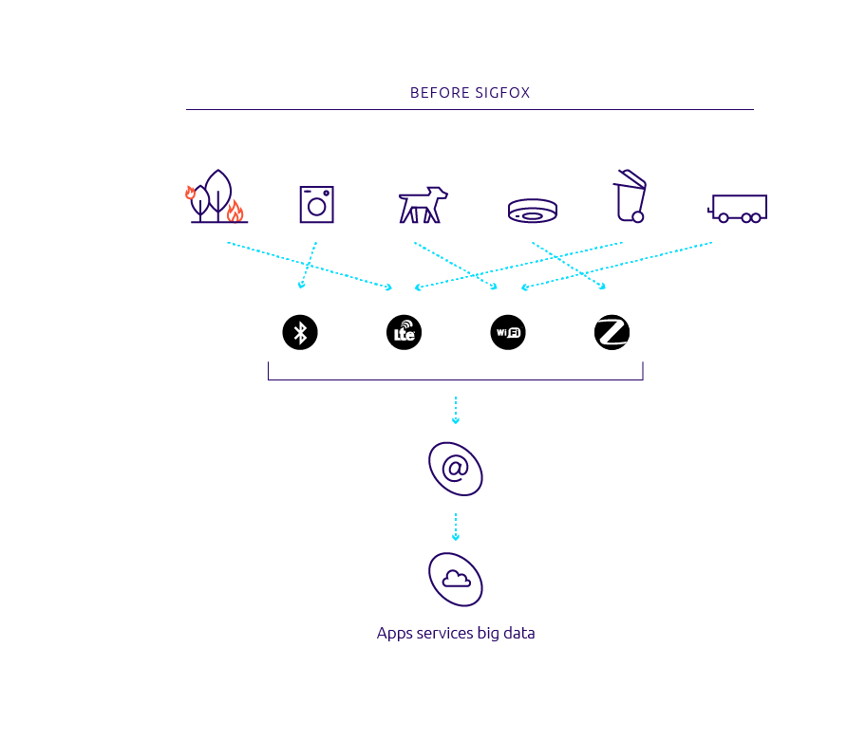
Nevýhody stávajících IoT technologií
Vysoká spotřeba elektřiny
Náročnost
Vysoké náklady (cena HW, implementace a údržby)
Pouze lokální dosah, roamingové poplatky

Slide 5
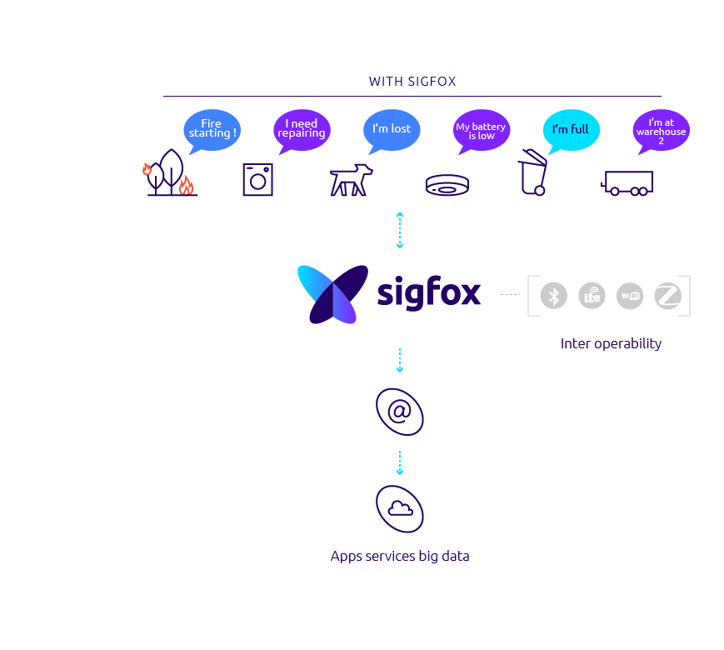
Výhody IoT technologie Sigfox
Nízká spotřeba energie
Jednoduchost
Nízké náklady
Bezpečnost, spolehlivost a odolnost vůči rušení
Globální dosah, bezplatný roaming

Slide 6
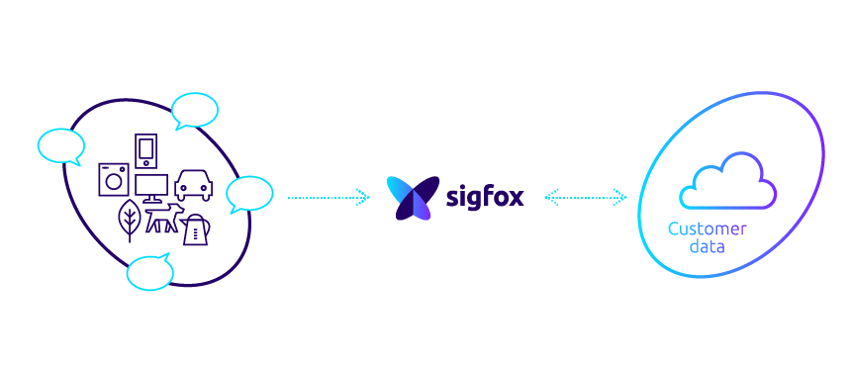
Sigfox umožňuje jednoduché připojení vašich zařízení
Specializovaná výborně škálovatelná celosvětová síť pro IoT s nejširší podporou modemů, HW výrobců a IoT platforem.

Slide 7
Implementace v praxi
Nyní 10 miliónů zařízení v síti celosvětově
SmartCity E-Health Industry 4.0, Logistika, Prediktivní maintenance Insurance, Security Sledování dětí, psů, koček, kol, aut...
Přes 80 výrobců HW a integrátorů v ČR připravující komerční řešení na Sigfox

Slide 8
Implementace v praxi
Akcelerometr
GPS
Senzory
Sledování stavů
(neinvazivní)
- vibrace
- provozní hodiny stroje
- změna orientace (např. krádeže stromů)
- neoprávněné pohyby (mimo definovaný čas)
Sledování polohy
- vagonů
- palet
- vozidel
- přívěsů
- zboží
Logistika
- sledování parametrů přepravy (teplota, přetížení, vlhkost, čas)
Odečty hodnot
- vodoměry
- elektroměry
- plynoměry
- ventily
Alarmy
- zaplavení vodou
- otevření dveří
- sabotáž
- porušení plomby

Slide 9
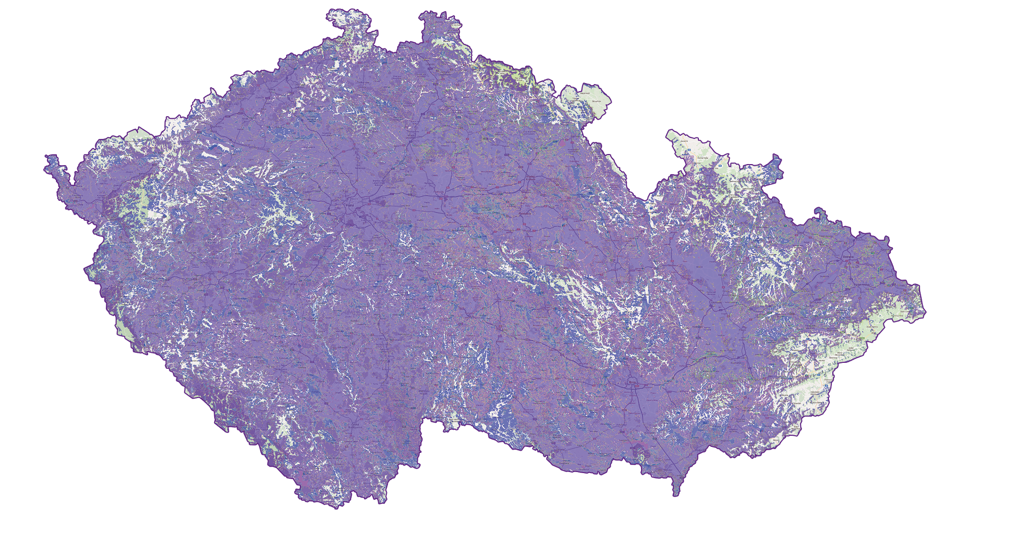
Pokrytí - síť Sigfox v ČR
Aktuální pokrytí 95% populace a 92% území
350 BTS do konce roku 2017
Možnost individuálního dokrývání dle požadavku
Možnost zapojení repeaterů či miniBTS pro dokrývání podzemních prostor (garáže, sklady…)
Vyzkoušejte na http://pokryti.simplecell.eu

Slide 10
Co připojíte vy? Děkuji za pozornost... Martin Levanti Channel Sales Manager levanti@simplecell.eu

